Slide 1
আজকের ক্লাশে স্বাগতম
¯^vMZg

Slide 2
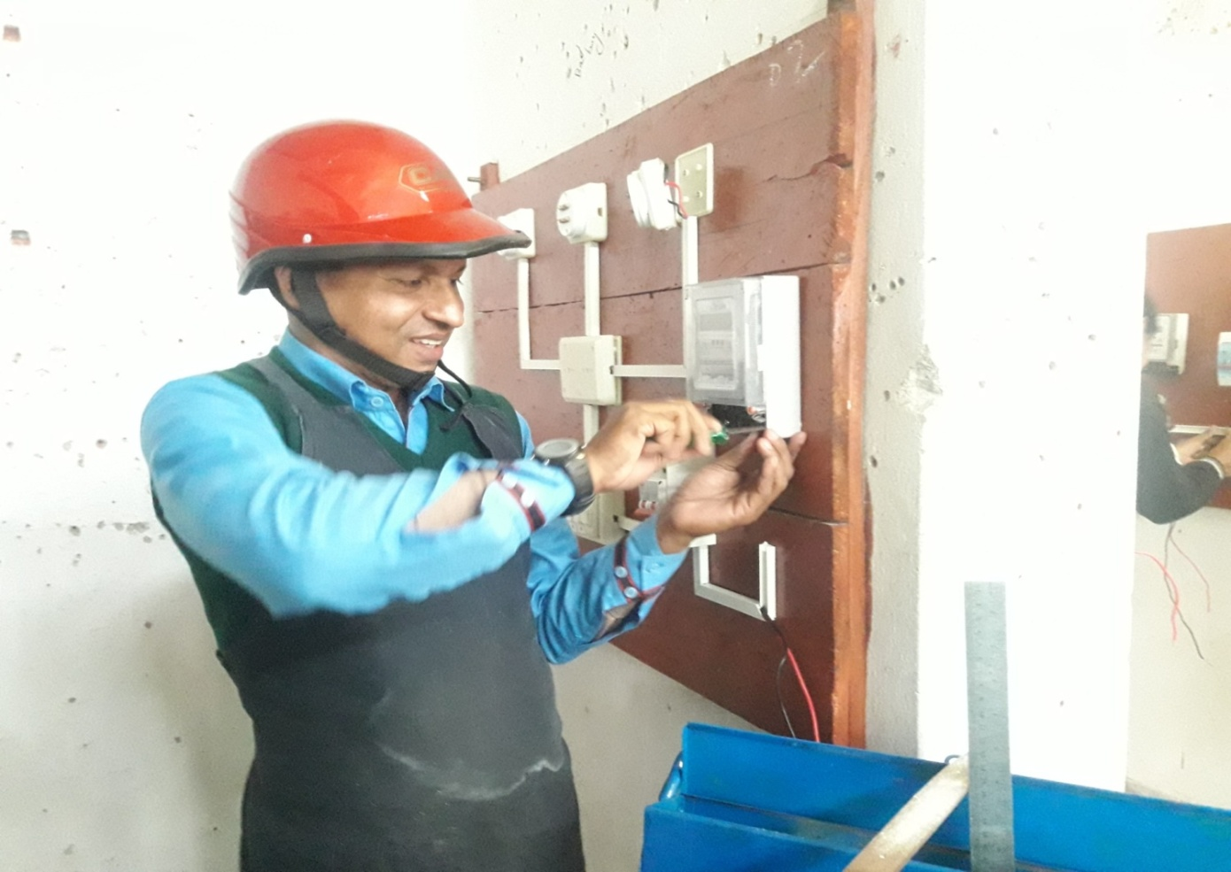
মোঃ আতিকুর রহমান
ট্রেড ইন্সট্রাক্টর
ফুলকোট নবোদয় কারিগরি উচ্চ বিদ্যালয়

Slide 3
cvV cwiwPwZ
cvV cwiwPwZ
বিষয় : কম্পিউটার অ্যাপ্লিকেশণ
j
শ্রেণী : নবম অধ্যায়: ১ম
পাঠ: কম্পিউটার সিস্টেমের পরিচিতি ও ব্যবহার
পাঠ শিরোনাম: ইনপুট ও আউটপুট ডিভাইস

Slide 4
শিখনফল
BbcycU wWfvBm Kx ej‡Z cvi‡e
BbcycU wWfvBm Kx ej‡Z cvi‡e
j
j
AvDUcyU wWfvBm Kx ej‡Z cvi‡e|
AvDUcyU wWfvBm Kx ej‡Z cvi‡e|
BbcyU wWfvB‡mi msÁv ej‡Z cvi‡e
AvDUcyU wWfvB‡mi msÁv ej‡Z cvi‡e
২.৩.২ পাঠ্যবইয়ের কবিতার মূলভাব লিখতে পারবে।

Slide 5
BbcyU wWfvBm Kx
‡h mKj wWfvBm ev hš¿vs‡ki gva¨‡g Kw¤úDUv‡i Z_¨ ev WvUv BbcyU †`Iqv nq Zv‡K BbcyU wWfvBm e‡j|

Slide 6
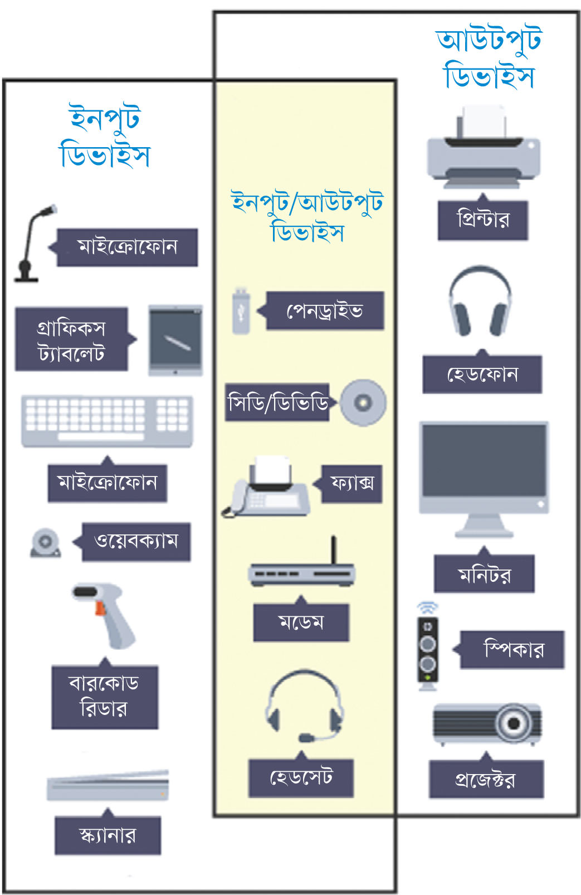
QwewUi w`K jÿ¨ Ki

Slide 7
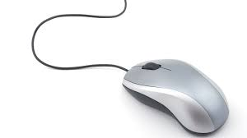
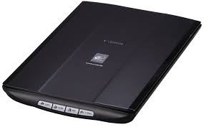
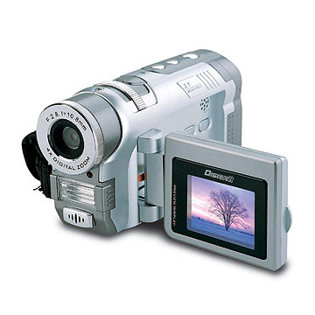
ইনপুট ডিভাইসের নাম
কীবোর্ড
মাউস
স্ক্যানার
ডিজিটাল ক্যামেরা
ভিডিও ক্যামেরা
Notes:
পাঠের শুরুতে মাইন্ড ম্যাপিং এর মাধ্যমে ইনপুট ডিভাইস গুলোর শিক্ষার্থীদের কাছ থেকে আদায় করবেন।প্রয়োজনে শিক্ষক তার পুরানো কীবোর্ড, মাউস, ক্যামেরা, মাইক্রোফোন ইত্যাদি দেখাতে পারেন।
ইনপুট (Input) শব্দের অর্থ প্রবেশ করানো আর ডিভাইস (Device) শব্দের অর্থ যন্ত্র। সুতরাং যে যন্ত্রের সাহায্যে ব্যবহারকারীর প্রয়োজনীয় কাজ সম্পন্ন করার জন্য ডেটা সরবরাহ করা হয়, তাকে ইনপুট ডিভাইস বলে।

Slide 8
AvDUcyU wWfvBm Kx ?
‡h mKj wWfvBm ev hš¿vs‡ki gva¨‡g Kw¤úDUv‡i Z_¨ ev djvdj cÖKvk Kiv nq Zv‡K AvDUcyU wWfvBm e‡j

Slide 9
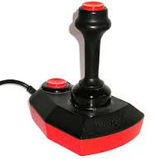
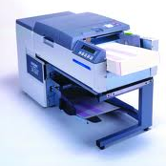
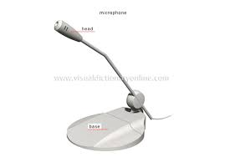
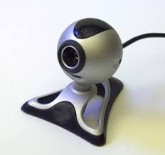
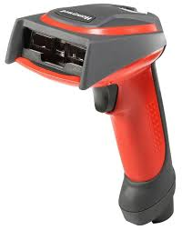
আউট ডিভাইসের নাম
জয়স্টিক
ও এম আর
ওয়েবক্যাম
মাইক্রোফোন
বারকোড রিডার
Notes:
পাঠের শুরুতে মাইন্ড ম্যাপিং এর মাধ্যমে ইনপুট ডিভাইস গুলোর শিক্ষার্থীদের কাছ থেকে আদায় করবেন।প্রয়োজনে শিক্ষক তার পুরানো কীবোর্ড, মাউস, ক্যামেরা, মাইক্রোফোন ইত্যাদি দেখাতে পারেন।
ইনপুট (Input) শব্দের অর্থ প্রবেশ করানো আর ডিভাইস (Device) শব্দের অর্থ যন্ত্র। সুতরাং যে যন্ত্রের সাহায্যে ব্যবহারকারীর প্রয়োজনীয় কাজ সম্পন্ন করার জন্য ডেটা সরবরাহ করা হয়, তাকে ইনপুট ডিভাইস বলে।

Slide 10
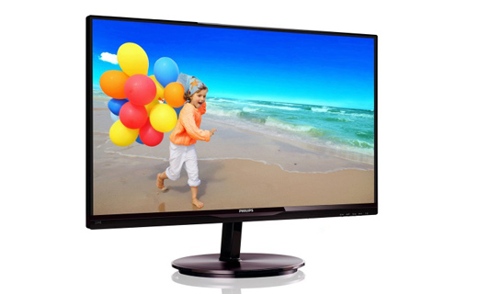
মনিটর :
টেলিভিশনের মত দেখতে কম্পিউটার ব্যবস্থার অংশটিকে মনিটর বলা হয়। মনিটরের কাজ হলো লেখা ও ছবি দেখানো। মনিটরকে ভিজুয়্যাল ডিসপ্লে ইউনিটও বলা হয়। টিভি কার্ড ব্যবহার করে মনিটর দিয়ে টিভির মতো টেলিভিশন স্টেশন থেকে সম্প্রচারিত অনুষ্ঠান দেখা যায়। মনিটরের স্ক্রীনের এক কোণা থেকে অন্য কোণার মাপকে মনিটরের সাইজ হিসেবে ধরা হয়।

Slide 11
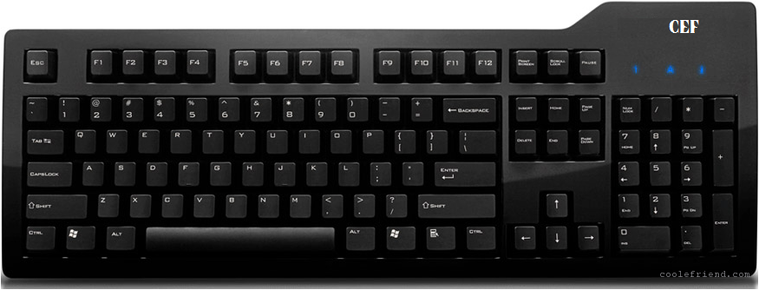
কি বোর্ড
কি বোর্ড
কীবোর্ড হলো এমন একটি ডিভাইস, যাতে কিছু বাটন বিন্যস্ত থাকে, যেটি মেকানিক্যাল লিভার অথবা ইলেক্ট্রনিক সুইচের মতো কাজ করে। কীবোর্ড হলো কম্পিউটারের প্রধান ইনপুট ডিভাইস। কীবোর্ডের কীসমূহে কী ছাপানো থাকে। কোনো চিহ্ন তৈরি করতে হলে এক বা একাধিক কী চাপতে অথবা চেপে ধরে রাখতে হবে। মাউস, টাচস্ক্রিন, পেন, ভয়েস রিকগনিশন আবিষ্কারের পরও কীবোর্ড সবচেয়ে বেশি ব্যবহৃত এবং বহুমুখী ইনপুট ডিভাইস।

Slide 12
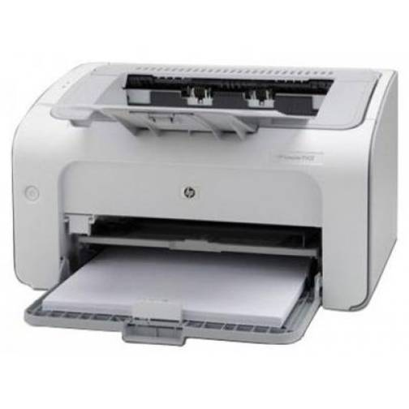
wcÖ›Uvi
প্রিন্টার ইকটি আউটপুট ডিভাইস।যা কোনো ডকুমেন্ট কে soft কপি থেকে hard কপিতে রুপান্তর করার যন্ত্র।

Slide 13
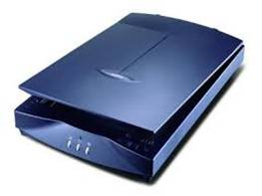
¯‹¨vbvi
স্ক্যানার এমন একটি ডিভাইস যা যেকোন ধরনের ছবি বা ডকুমেন্ট কে হুবাহু একই ভাবে কপি করতে পারে ।কম্পিউটারে ব্যবহার উপযোগী করার জন্য কিছু কিছু ডকুমেন্ট, ছবি অথবা আপনার প্রয়োজন অনুসারে ডকুমেন্ট স্ক্যানার করে কম্পিউটারে ব্যবহার করা হয় । আবার হার্ড কপি স্ক্যান করে ফটোকপি করা হয় । পূরণ ছবি বা লেখা লেখি কাগজ করে স্ক্যান করে ব্যবহার উপযোগী করে তুলা হয় ।

Slide 14
gvDm

Slide 15
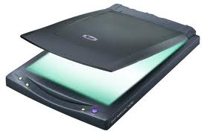
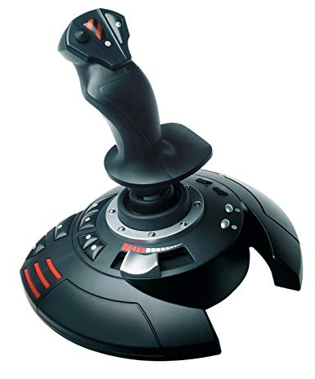
একক কাজ
নিচে দেওয়া ছবি দেখে - ডিভাইসগুলোর নাম এবং এগুলো কি ডিভাইস তার নাম লখ লিখ।
Notes:
ইনপুট ডিভাইস গুলোর নাম পরবর্তী স্লাইডে দেওয়া আছে।

Slide 16
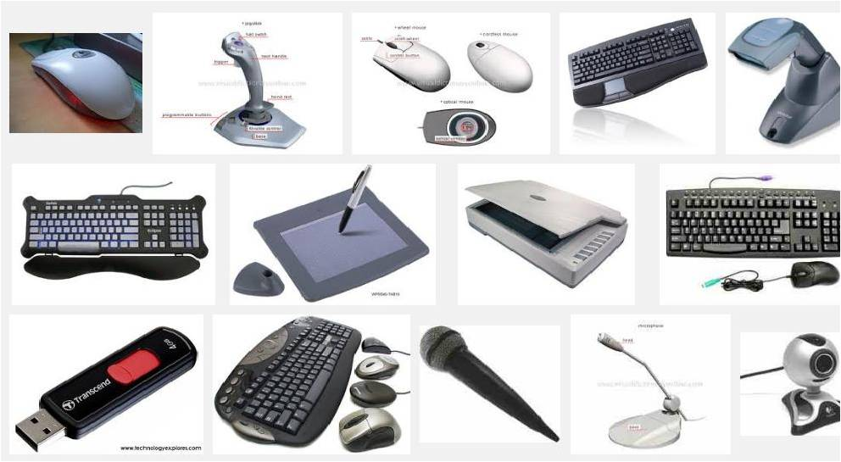
Qwe ¸‡jv †`L Ges BbcyU I AvDUcyU wWfvBm¸‡jv LvZvq wjL|

Slide 17
একক কাজ
নিচে দেওয়া ছবি দেখে - ডিভাইসগুলোর নাম এবং এগুলো কি ডিভাইস তার নাম লখ লিখ।
Notes:
ইনপুট ডিভাইস গুলোর নাম পরবর্তী স্লাইডে দেওয়া আছে।

Slide 18
জোড়ায় কাজ
কম্পিউটারের প্রধান ইনপুট কোনটি বুঝিয়ে লিখ?

